Slide 1
CodeJab Rhythms
Βασίλης Κυριακόπουλος
MsC Πληροφορική ΕΚΠΑ
Software Engineer
Κωνσταντίνος Μαλωνάς
MsC Πληροφορική ΕΚΠΑ
Data Engineer

Slide 2
Προβλήματα που λύνει η εφαρμογή
Μεγάλος φόρτος αδόμητων δομημένων
Άμεση, ασφαλής & δημόσια επικοινωνία δημοτών μεταξύ τους και με τον δήμο
Ενεργή συμμετοχή δημοτών στα κοινά
Συνεργασία πολιτών του δήμου για την πραγματοποίηση δράσεων
Δημοσιοποίηση τυχόν προβλημάτων του δήμου ανοιχτά προς όλους τους δημότες

Slide 3
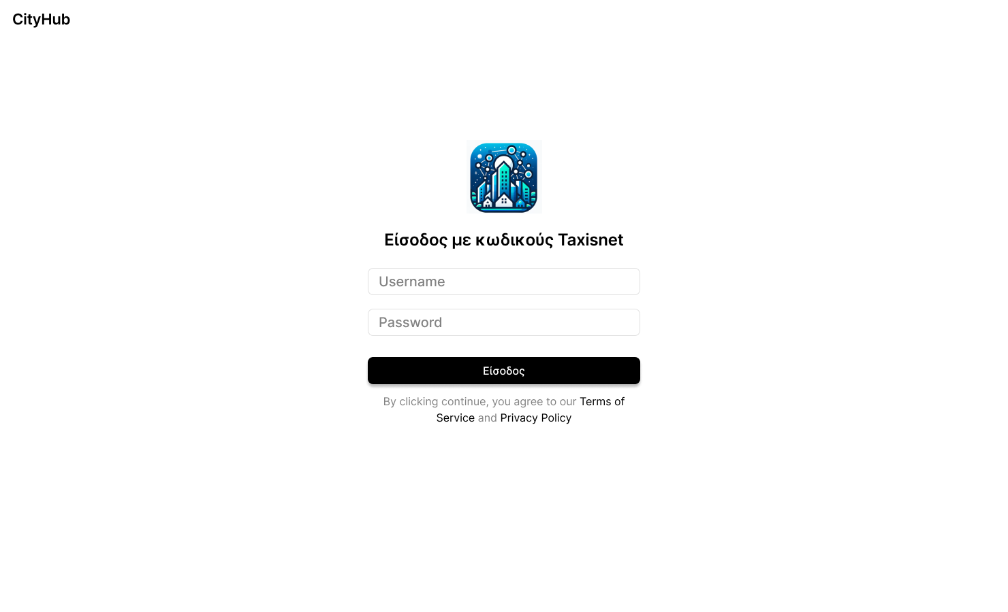

Slide 4
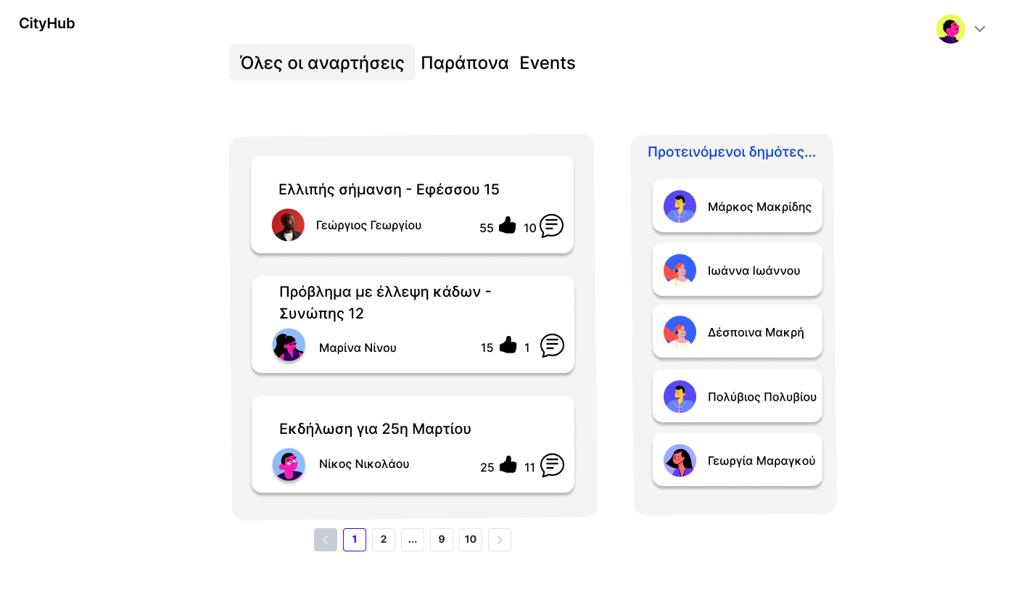

Slide 5
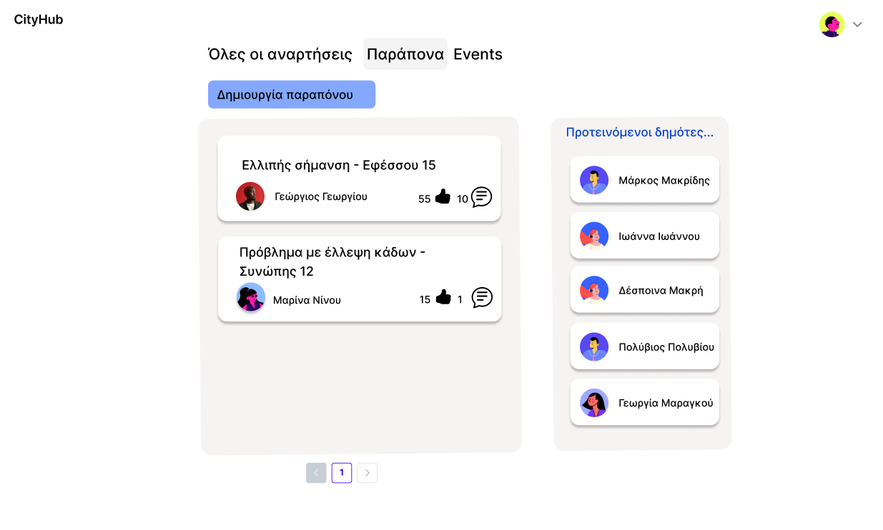

Slide 6
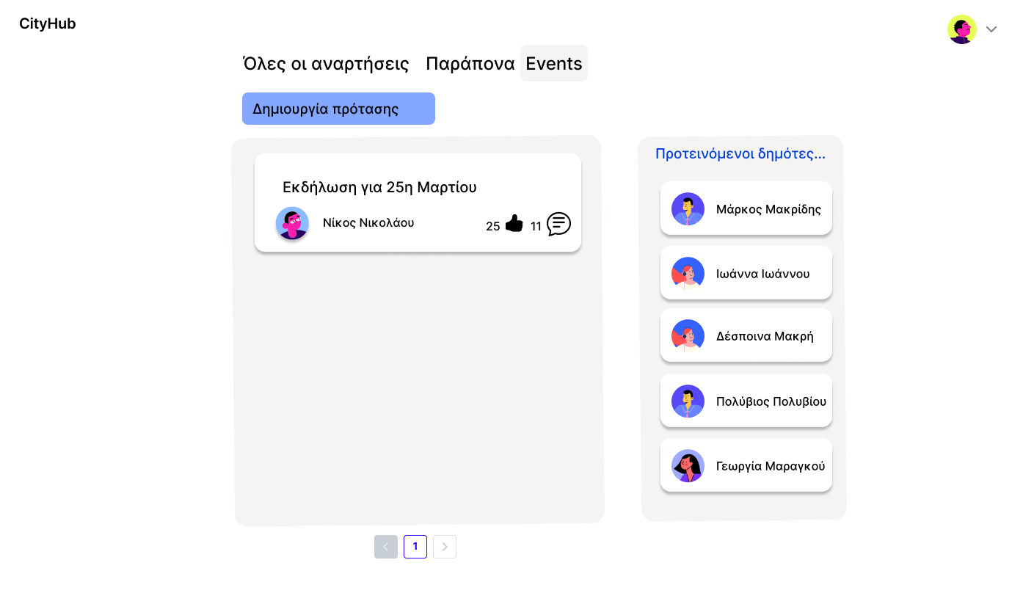

Slide 7
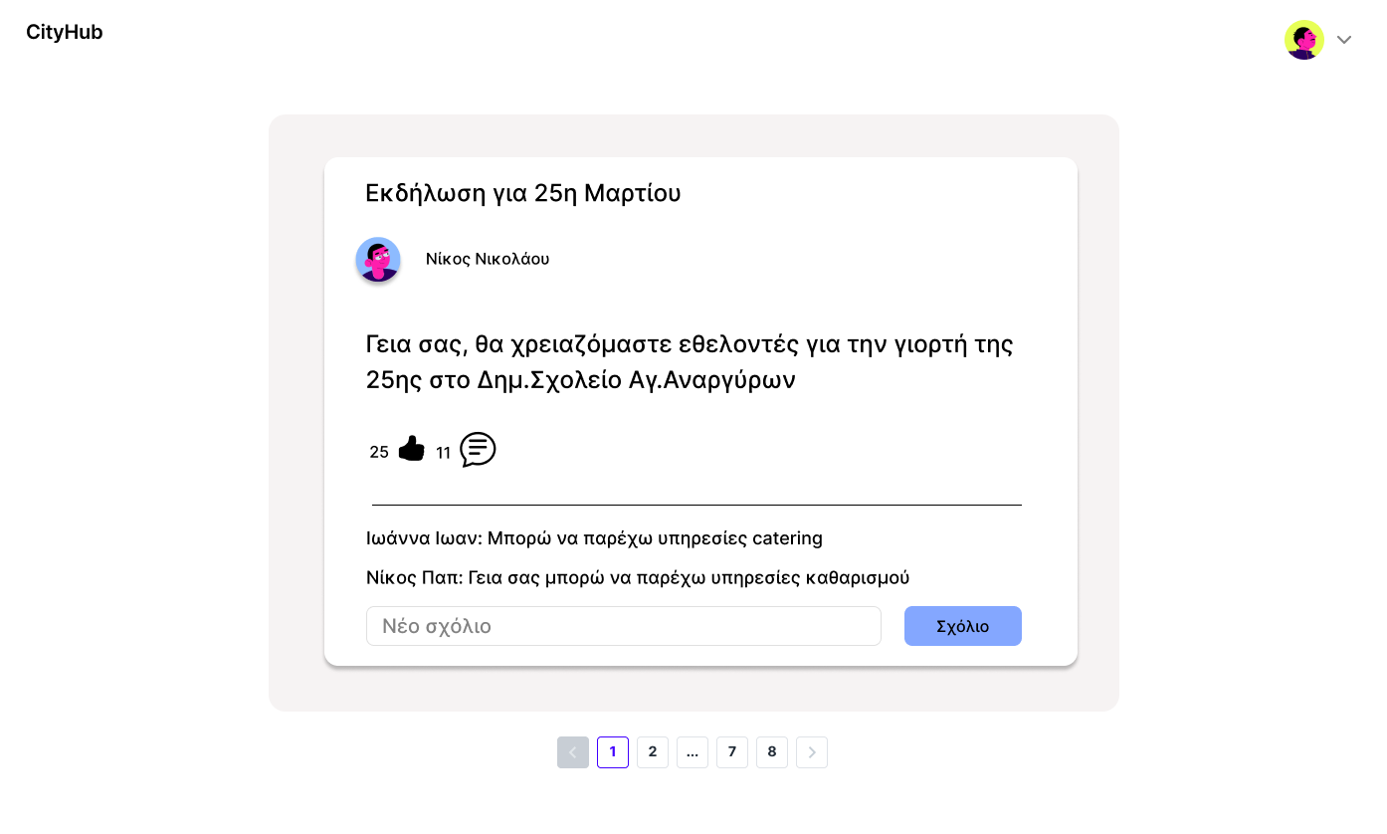

Slide 8
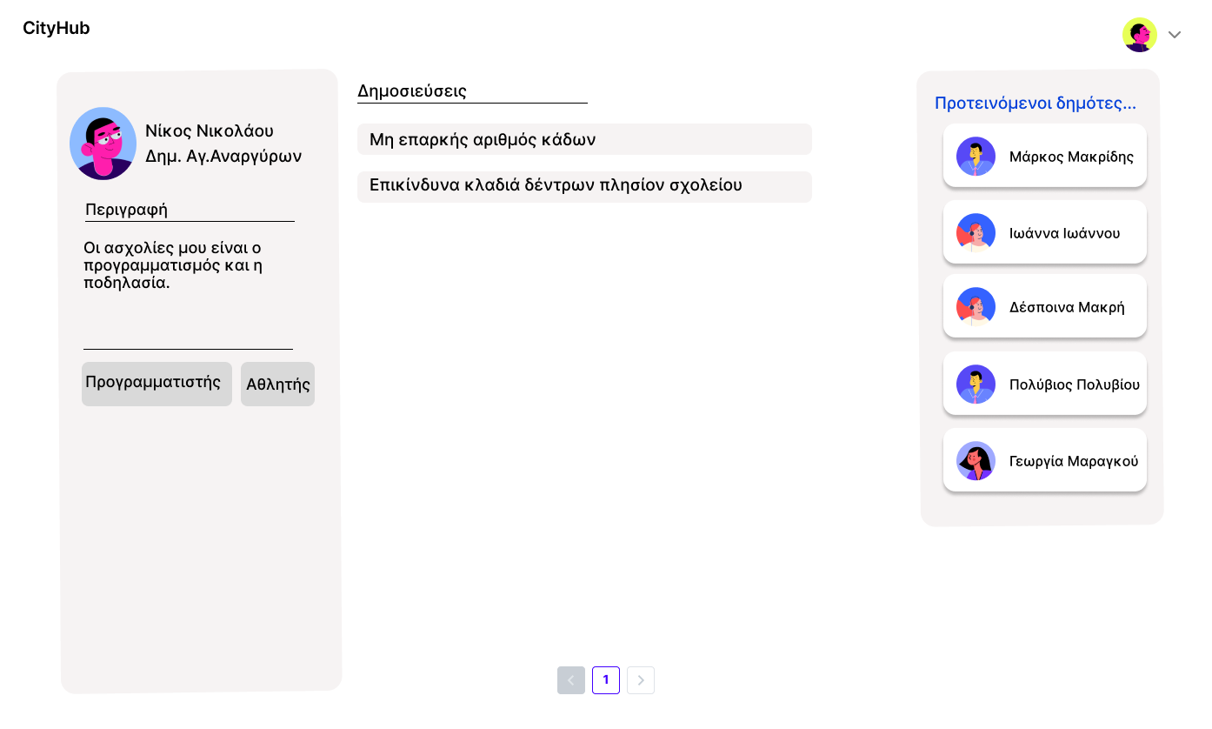

Slide 9


Technologies used

